Slide 1
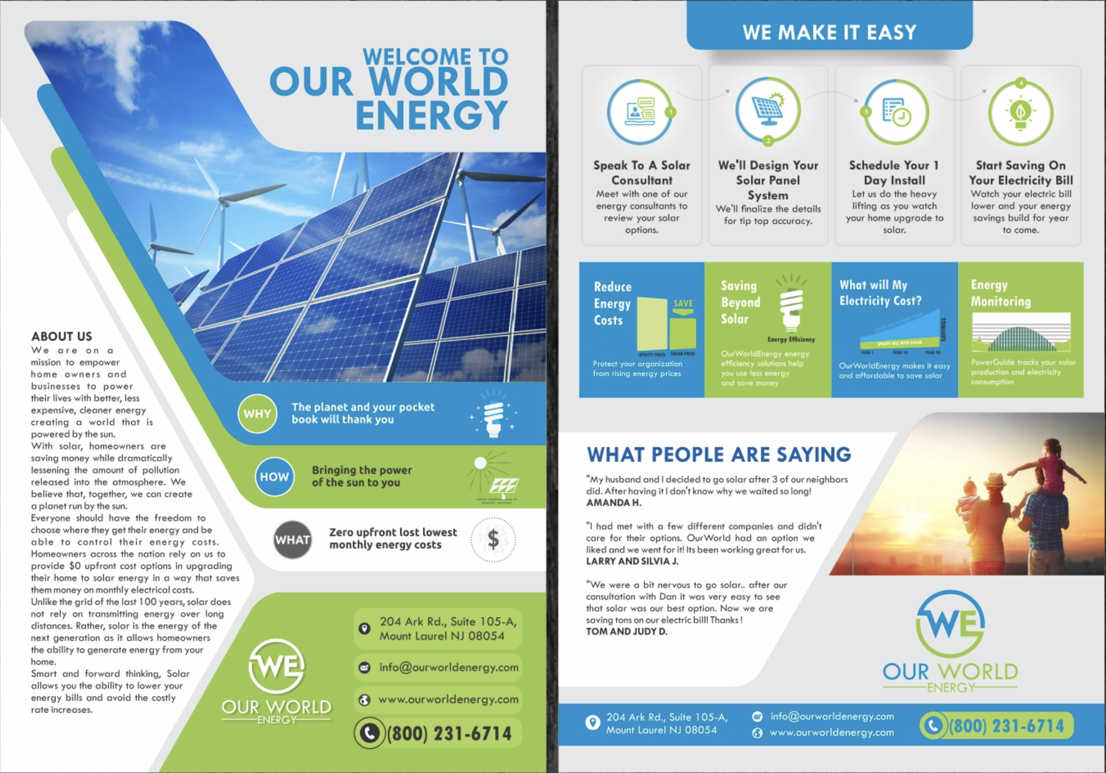
4
Belle photo maison
6
5
1
2
2.1
3 or 7
7 or 3

Slide 2
1
Chez CGS Énergies, nous sommes convaincus qu’il est temps de reprendre le contrôle sur notre manière de produire et de consommer l’énergie.
Face aux défis de la transition énergétique et aux fluctuations des prix de l’énergie, produire et gérer sa propre énergie devient un choix à la fois responsable et intelligent. C’est un moyen concret qui permet de réduire ses factures, de valoriser son logement et de gagner en indépendance.
Fondée par deux ingénieurs civils spécialisés dans les systèmes énergétiques durables, CGS Énergies associe le savoir-faire d’un bureau d’étude et l’expertise d’une entreprise d’installation pour aller plus loin que la simple pose d’équipements.
Nous concevons des systèmes sur mesure — panneaux solaires, batteries, pompes à chaleur, bornes de recharge, boilers thermodynamiques — sur base de vos consommations réelles, grâce à un outil de dimensionnement développé en interne qui optimise chaque kWh produit et consommé.
Nous accompagnons particuliers, entreprises et copropriétés, en proposant des conseils clairs, des études techniques fiables et des devis transparents, sans surdimensionnement ni dépenses inutiles.
En choisissant CGS Énergies, vous ne faites pas qu’investir dans une installation :
vous faites le pari d’une autonomie énergétique durable, portée par des ingénieurs et techniciens passionnés, qui conçoivent avec rigueur, installent avec soin et accompagnent leurs clients dans le temps.

Slide 3
2
ENTREPRISES & COPROPRIÉTÉS
CGS Énergies conçoit et installe des infrastructures collectives fiables répondant aux exigences techniques et réglementaires les plus récentes.
Nos ingénieurs réalisent des études de conception complètes pour vos projets :
Infrastructures de recharge et de détection incendie, certifiées et conformes aux normes de sécurité incendie
Production collective d’électricité et de chaleur, via des panneaux solaires couplés à des systèmes de pompes à chaleur et de stockage d’eau chaude
Mise en place et gestion du partage d’énergie avec les logements et les véhicules électriques
Habitués à collaborer avec les associations de copropriétaires, nous comprenons les spécificités des projets collectifs et accompagnons chaque étape décisionnelle avec clarté et pédagogie.
Du design à la mise en service, nous assurons la maîtrise complète du projet et faisons de vos bâtiments des acteurs durables de la transition énergétique.

Slide 4
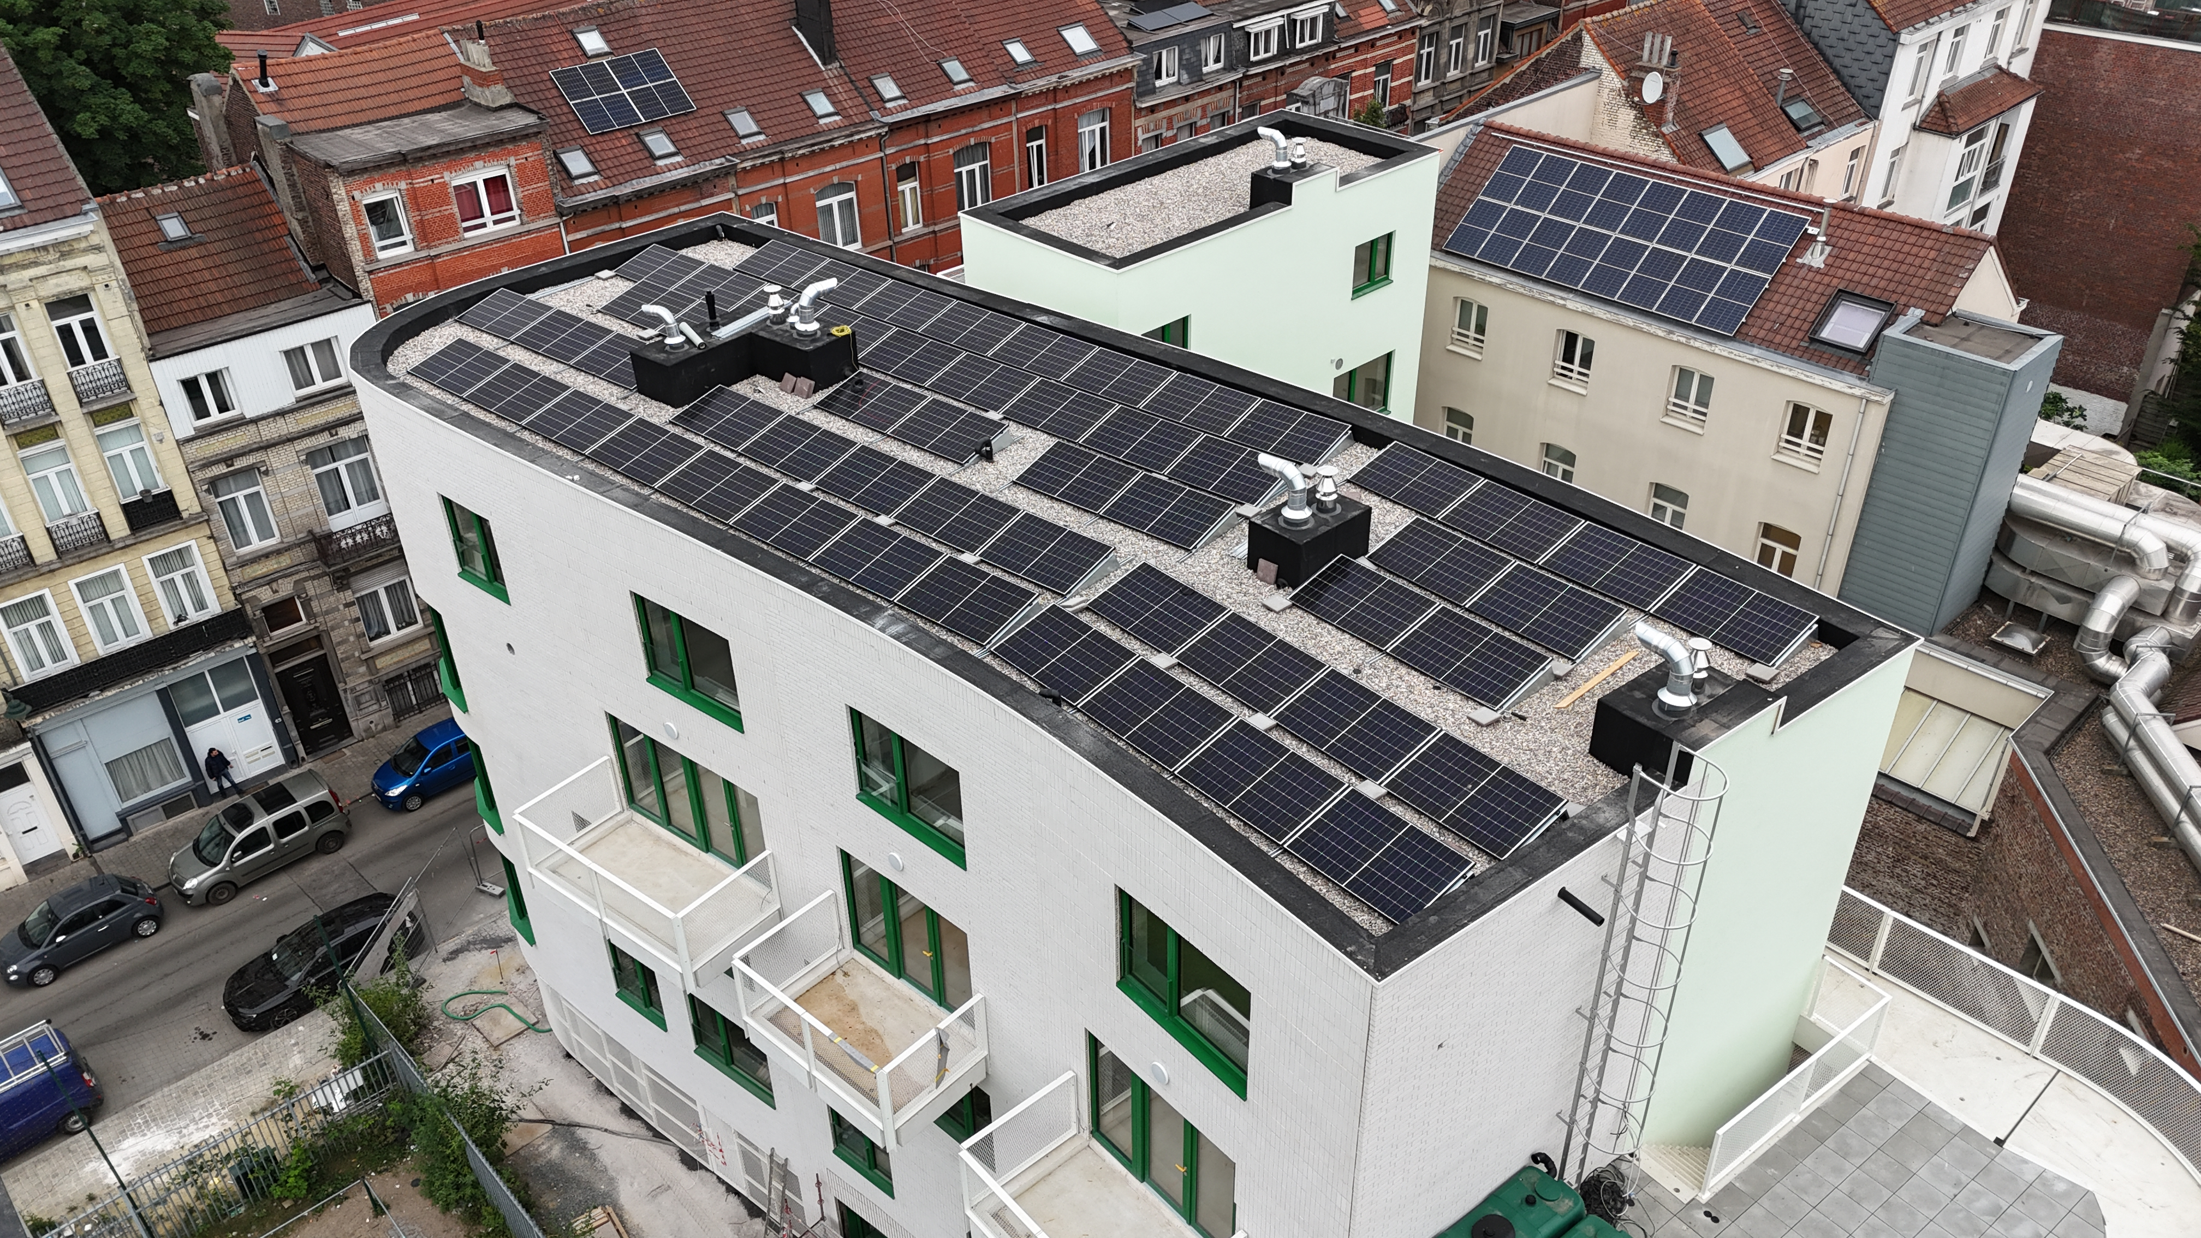
2.1
This picture

Slide 5
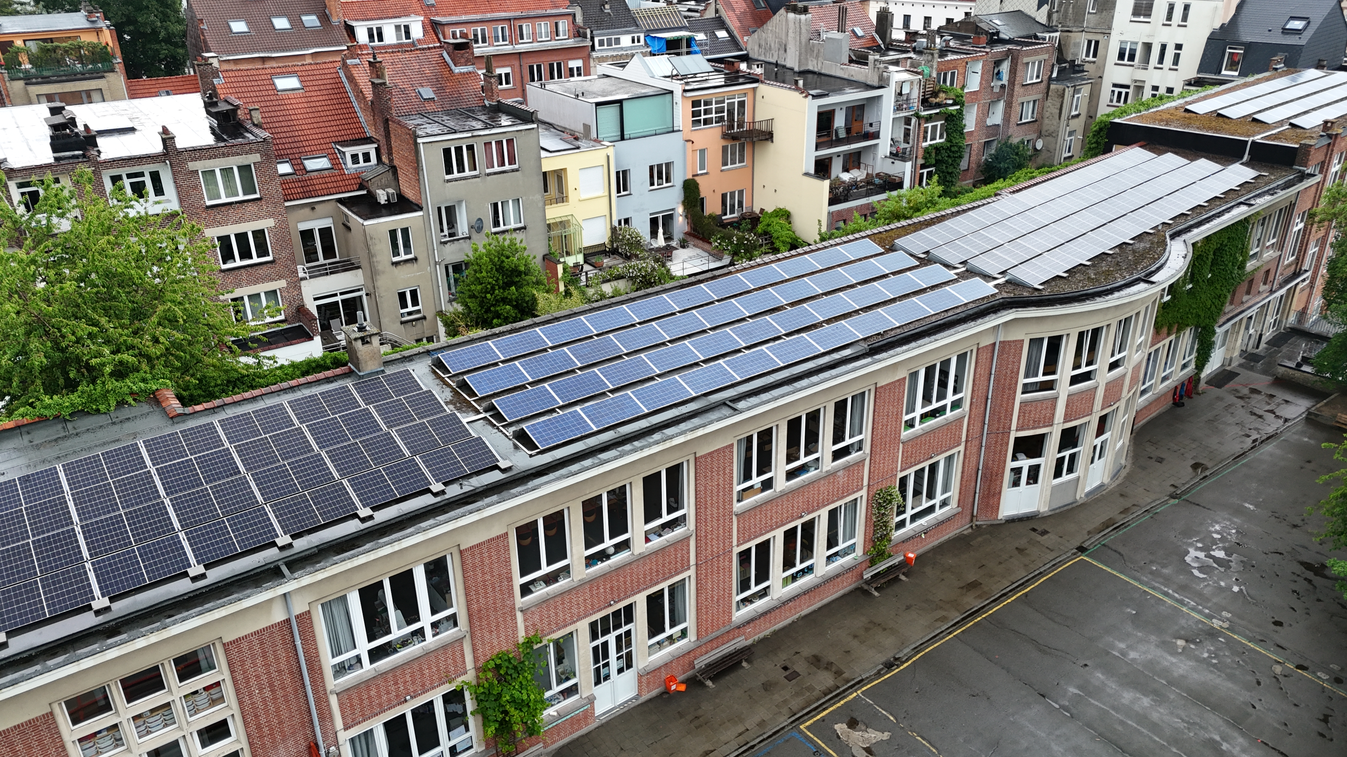
2.1
Or that picture

Slide 6




3
Le saviez-vous ?
Avec CGS Énergies, vous pouvez opter pour un tiers-investissement afin de profiter de l’énergie solaire sans supporter l’investissement initial (parler de l’initiative citoyenne Brupower? Sunisup?)
Quand les valeurs comptent autant que le portefeuille, optez pour les panneaux solaires d’origine belge, gage de qualité, durabilité et soutien à l’économie locale.
Le solaire belge pour tous

Slide 7
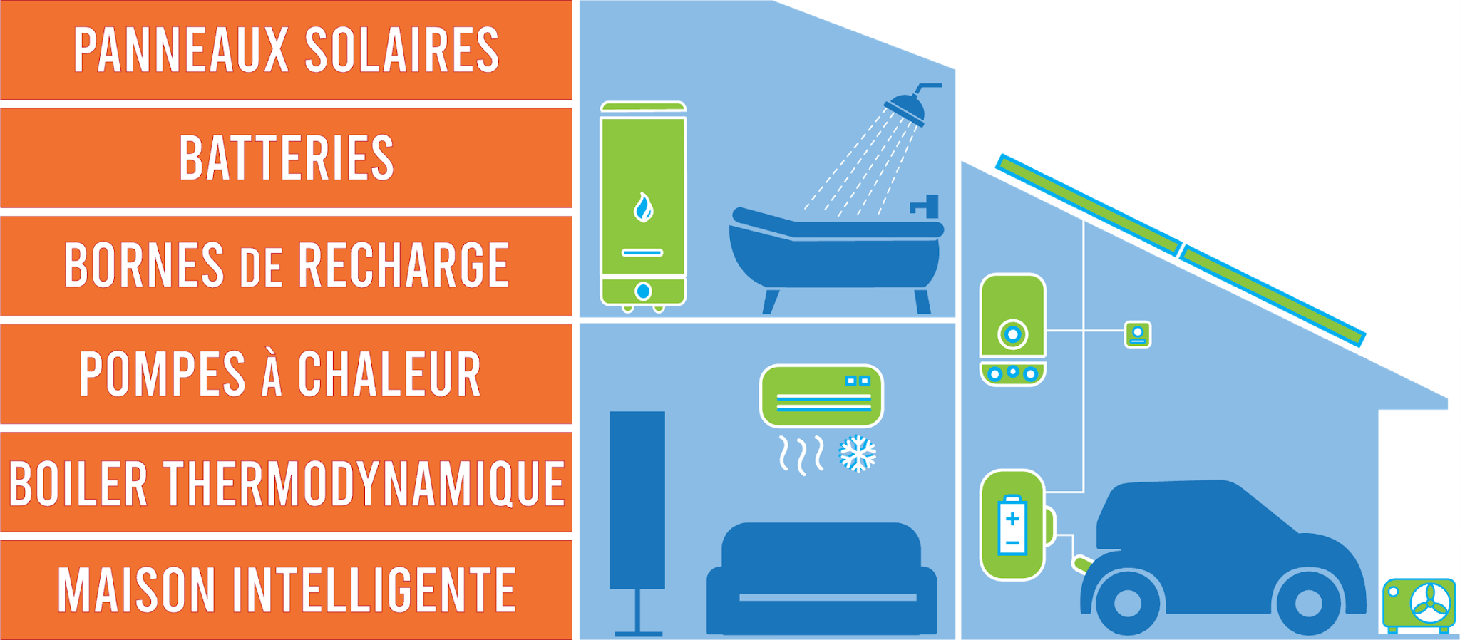
4
NOS SERVICES
+ texte flyers V1
Je pense que l’autre schéma sera mieux mais je dois passer 30 min dessus en ligne avec mon frère..

Slide 8
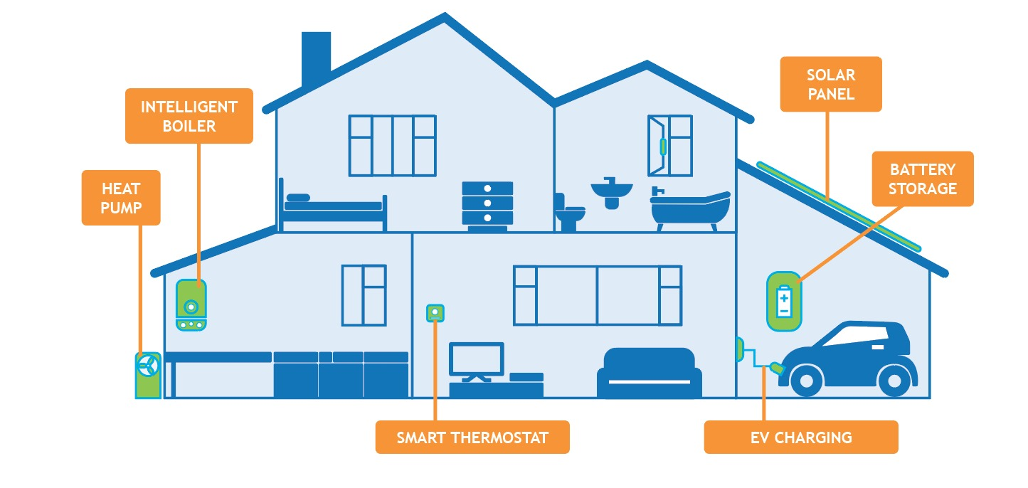
4
NOS SERVICES
(a better version of this picture will be generated but you can start with this one)

Slide 9
5
NOTRE MISSION
-
Nos objectifs : Analyser avec rigueur. Concevoir sur mesure. Installer avec exigence.
Vos besoins : Réduire vos factures. Améliorer votre PEB. Gagner en autonomie.
La vision d’avenir : Décarboner les bâtiments. Valoriser l’énergie locale. Accélérer la transition.

Slide 10
6
Réduisez vos coûts, durablement. | Produisez votre propre électricité et réduisez vos factures jusqu’à 80 % grâce à des systèmes solaires performants et bien dimensionnés.
Stockez mieux, consommez malin. | Valorisez chaque kilowatt grâce à nos batteries intelligentes et à la production d’eau chaude optimisée.
Décarbonez votre chauffage, pas votre confort. | Coupez votre dépendance au aux énergies fossiles : nos pompes à chaleur air/eau exploitent l’énergie de l’air et du soleil pour chauffer efficacement et durablement.
Chauffez l’hiver, rafraîchissez l’été. | Quand les températures grimpent, le soleil devient votre allié : associé à une pompe à chaleur air/air, il rafraîchit votre logement sans alourdir vos factures ni votre emprunte carbone.)
-

Slide 11
6
-
Réduction des coûts énergétiques | Diminuez vos factures d’électricité jusqu’à 80 %.
Stockage et flexibilité | Maximisez l’autoconsommation avec nos batteries intelligentes.
Confort & efficacité | Chauffez-vous efficacement avec nos pompes à chaleur et boilers thermodynamiques.
Suivi et optimisation | Surveillance à distance et gestion intelligente de l’énergie.

Slide 12



7
-
Tomorrow’s energy today
Parlez-nous de votre projet !
+32 478 99 52 99
info@cgs-energies.be
cgs-energies.be

Slide 13
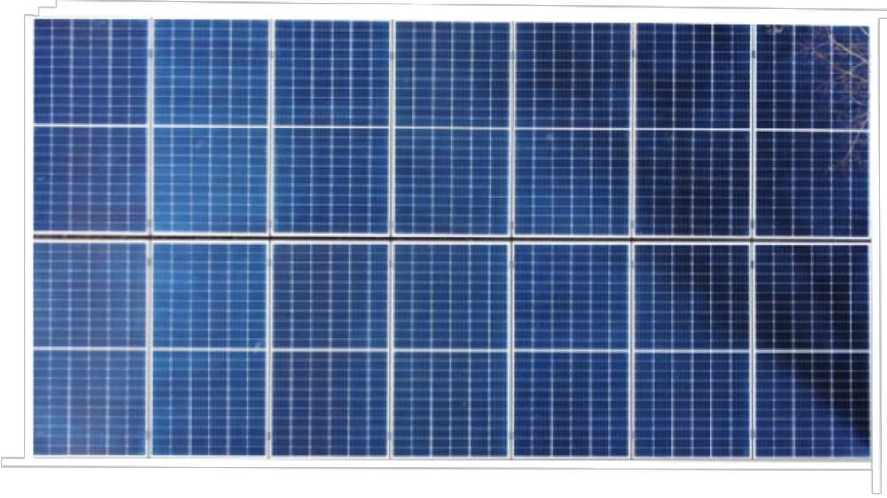
-
Tomorrow’s energy today

